Slide 1
第7章 JDBC数据访问接口
7

Slide 2
内容提要
◎ JDBC的结构
◎ SQL指令操作数据库以及常用的SQL函数的使用
◎ JDBC访问数据库的四种基本形式、事务处理
◎ 分页显示以及如何利用JavaBean操作数据库
◎ 访问Oracle数据库以及操作Oracle存储过程

Slide 3
数据库应用开发简介
作为有效的数据存储和组织管理工具，数据库的应用日益广泛
目前主流的数据库产品有Oracle、SQL Server、DB2和SyBase等多种。
在数据库开发领域中，有三个方面需要掌握：SQL语言、ODBC数据访问接口和JDBC数据库访问接口。

Slide 4
SQL语言
SQL（Structured Query Language）是使用关系模型的数据库语言，用于和各类数据库连接，提供通用的数据管理和查询功能。SQL语言最初由IBM公司开发，实现了关系数据库中的信息检索。后几经修改和完善，被国际标准化组织确定为国际标准，目前执行的是1992年制定的SQL-92标准。
SQL可以为各种支持SQL-92标准的数据库管理系统（DBMS）所接受和处理，通常各种DBMS都提供图形用户界面，以使用户直接对数据库进行操作。但SQL语言本身并不是完整的编程语言，还需要与其他高级编程语言配合，才能实现应用程序对数据库的访问操作。

Slide 5
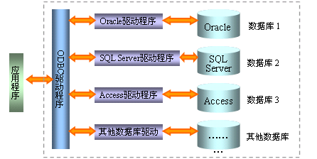
ODBC数据访问接口
开放式数据库互连ODBC（Open DataBase Connectivity）是微软公司开发的一套开发数据库系统应用程序接口规范，它支持应用程序以标准的ODBC函数和SQL语句操作各种不同的数据库。

Slide 6
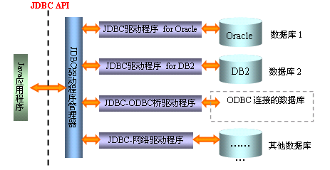
JDBC数据访问接口
为支持Java程序的数据库操作功能，Java语言采用了专门Java数据库编程接口（JDBC，Java DataBase Connectivity），用于在Java程序中实现数据库操作功能并简化操作过程。JDBC支持基本SQL语句，提供多样化的数据库连接方式，为各种不同的数据库提供统一的操作界面

Slide 7
SQL语言概述
SQL（Structured Query Language）是关系型数据库的标准语言，是由国际标准组织提出的，各种关系型数据库都支持SQL指令，Oracle在基本的SQL基础上进行了扩充。
SQL语句有如下的两大特点
  （1）SQL是一种类似于英语的语言，很容易理解和书写。
  （2）SQL语言是非过程化的语言（第四代语言）。SQL集DDL（Data Definition Language：数据定义语言），DML（Data Manipulation Language：数据操作语言）和DCL（Data Control Language：数据控制语言）于一体。用SQL语言可以实现数据库生命周期的全部活动。

Slide 8
SQL语句分类
SQL分类 | 描述
数据定义语言 （DDL） | 数据定义语言（DDL）用于定义、修改或者删除数据库对象，如Create Table等
数据操纵语言 （DQL） | 数据查询语句（Data Query Language，DQL）用于对数据进行检索。如最常用的Select语句
数据操纵语言 （DML） | 数据操纵语言（DML）用于访问、建立或者操纵在数据库中已经存在数据，如Select、Insert、Update和Delete等等。
事务控制语言 （TCL） | 事务控制语言（Transact Control Language）管理DML语句所做的修改，是否保存修改或者放弃修改。如：Commit、Rollback、Savepoint、Set Transaction等命令。
数据控制语言 （DCL） | 数据控制语言（DCL）管理对数据库内对象的访问权限和授予和回收，如Grant、Revoke等等。

Slide 9
基本SQL语句
基本的SQL语句包括DQL和DML。也就是对数据库最常用的四大基本操作：查询（Select）、插入（Insert）、更新（Update）和删除（Delete）

Slide 10
DQL的3种基本格式
1. 基本句型一：（最简单的SELECT语句）
SELECT 字段名 FROM 数据表
例1. SELECT * FROM grade
功能说明：将grade表中的所有字段取出来。
例2. SELECT 学号,姓名 FROM grade
功能说明：将grade表中学号和姓名字段取出来。
例3. SELECT学号,姓名,语文+数学+英语 as 总成绩 FROM grade
功能说明：将grade表中的学号和姓名取出来，并将语文、数学和英语成绩相加产生虚拟列总成绩。

Slide 11
2. 基本句型二：使用条件查询
SELECT字段名 FROM数据表 WHERE 筛选条件
测试句型如下。
  例1. SELECT * FROM grade WHERE数学>60
    功能说明：把所有数学成绩大于60分的记录选出来。
  例2. SELECT * FROM grade WHERE数学=300 or 语文=300
    功能说明：把数学成绩等于300分或者语文成绩等于300分的人选出来。
  例3. Like子句基本格式一：“_”匹配。
    功能说明：每个下划线匹配一个任意字符，注意只匹配一个字符。比如：姓名 like ‘_敏’，匹配姓名以“敏”字结尾且字数等于二的所有数据记录，如：“张敏”。
  例4. Like子句基本格式二：“%”匹配。
  比如：姓名 Like '%敏%'，匹配姓名中出现“敏”的所有数据记录，如：“周惠敏”，“于敏”、“敏大”、“敏二”等。比如要在数据库中查询姓江的人，只要利用一条SQL语句就可以了，SELECT * FROM 数据库表 WHERE 姓名 Like '江%'。

Slide 12
3. 基本句型三：（进行排序）
SELECT字段名 FROM 数据表 ORDER BY 字段名
测试句型如下。
（1）SELECT * FROM grade ORDER BY数学 注：从低到高排序
  功能说明：从grade表中取出所有字段，并按数学成绩排序。
（2）SELECT * FROM grade ORDER BY数学,语文
  功能说明：从grade表中取出所有字段，并按数学成绩排序，如果数学成绩相同则按照语文成绩排序。
（3）SELECT * FROM grade ORDER BY数学 desc 注：从高到低排序
  功能说明：从grade表中取出所有字段，并按数学成绩倒序。
（4）SELECT top 5 * FROM grade
  功能说明：从grade表中取出前五条记录的所有字段。

Slide 13
DML的基本格式
（1）DELETE指令：删除数据记录。
  基本语法：DELETE FROM 数据表 WHERE 条件
  例：DELETE from grade WHERE数学=0
功能说明：删除所有数学成绩为零的记录，如果没有WHERE子句，则删除所有记录。
（2）UPDATE指令：更新数据记录。
  基本语法：UPDATE 数据表 SET 字段值=新值 WHERE条件
  例1：UPDATE grade SET 数学=数学+10 说明：将grade表中所有人的成绩加10分
  例2：UPDATE grade SET 数学=100 WHERE 姓名 like '%敏%'
  功能说明：将姓名中含有敏的人的数学成绩更新为100分

Slide 14
INSERT INTO指令
（3）INSERT INTO指令：添加数据记录。
基本格式1：INSERT INTO 数据表VALUES （字段新值）
基本格式2：INSERT INTO 数据表（字段一，字段二，……） VALUES （字段新值）
其中关键字两种格式的区别是：当values含有数据库表所有字段的值，并且顺序和数据库字段一致时，就可以省略数据库表后面的字段名称。
例1：INSERT INTO grade(学号, 姓名, 数学) VALUES (1234, '周润发',70)
例2：INSERT INTO grade VALUES (5678, '周润发',70,80,90)
功能说明：该语句等价于：
INSERT INTO grade(学号, 姓名, 语文, 数学, 英语) VALUES (5678, '周润发',70,80,90)

Slide 15
聚合函数
聚合函数在信息管理系统经常使用，功能是做一些基本的统计和计算。
聚合函数有5个，分别是SUM函数、AVG函数、COUNT函数、MAX函数和MIN函数。

Slide 16
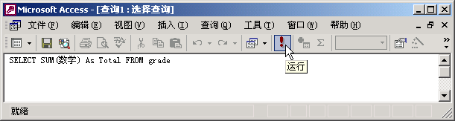
SUN函数
（1）SUN函数，功能是算出某个字段的总值。
  例. SELECT SUM(数学) As Total FROM grade
  功能说明：求出所有学生数学成绩总和，这个数值的列名为Total。在SQL输入窗口中输入，如图

Slide 17
聚合函数
（2）AVG函数，功能是算出某个字段的平均值。
  例. SELECT AVG(数学) As Average FROM grade
  功能说明：求出所有学生数学成绩平均分，这个数值的列名为Average。
（3）COUNT函数，功能是算出返回记录的行数。
  例. SELECT COUNT(*) As Counts FROM grade
  功能说明：求出满足条件的记录总数。
（4）MAX函数，功能是算出某个字段的最大值。
  例. SELECT MAX(数学) As First FROM grade
  功能说明：求出所有学生数学成绩的最高分，这个数值的列名为First。
（5）MIN函数，功能是算出某个字段的总值。
  例. SELECT MIN(数学) As Last FROM grade
  功能说明：求出所有学生数学成绩的最低分，这个数值的列名为Last。

Slide 18
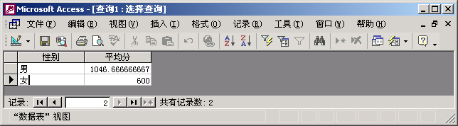
分组查询
分组查询包括GROUP BY和HAVING关键字。比如计算某班男生女生的数学平均分，利用可以利用分组查询完成。grade表中添加一列“性别”，如person1.mdb库中的grade表，
可以使用“SELECT 性别, AVG(数学) as 平均分 FROM grade GROUP BY 性别”得到男生和女生的平均分，执行的结果如图

Slide 19
计算所有男生的数学平均成绩，有两种方法：
  （1）SELECT 性别, AVG(数学) as 平均分 FROM grade GROUP BY 性别 HAVING 性别='男'
  （2）SELECT 性别, AVG(数学) as 平均分 FROM grade WHERE 性别='男' GROUP BY 性别

Slide 20
分组查询
在使用分组查询的时候，有4点需要注意。
  （1）WHERE子句必须放在GROUP BY子句之前。
  （2）HAVING子句中只能包含分组字段或者聚合函数。
  （3）SELECT语句选择的列只能是分组字段或者聚合函数。
  （4）HAVING必须放在GROUP BY子句之后。

Slide 21
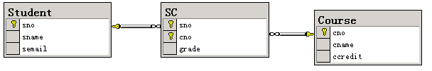
交叉查询
考虑3个表：学生表（Student）、课程表（Course）和选课表（SC）表的关系如图

Slide 22
交叉查询
其中：
（1）学生表中的sno表示学生学号，sname表示学生姓名。
（2）课程表中cno表示课程编号，cname表示课程的名称。
（3）选课表中的sno表示学生学号，cno表示课程编号。
查找选择课程为“软件工程”的所有同学姓名？可以利用如下的SQL语句。
  SELECT b.sname FROM sc a, student b, course c
  WHERE a.cno=c.cno
  AND a.sno=b.sno and c.cname='软件工程'
其中“sc a”表示给表sc起个别名为a，同样“student b”是给student表起个别名b。该查询实现了三个表之间的交叉查询。

Slide 23
JDBC的四种类型
目前，比较常见的JDBC驱动程序可分为以下4种类型：
（1）JDBC-ODBC桥加ODBC驱动程序：JDBC-ODBC桥产品利用ODBC驱动程序提供JDBC访问。在服务器上必须可以安装ODBC驱动程序。
（2）本地API：这种类型的驱动程序把客户机API上的JDBC调用转换为Oracle、Sybase、Informix、DB2或其它DBMS的调用。
（3）JDBC网络纯Java驱动程序：这种驱动程序将JDBC转换为与DBMS无关的网络协议，之后这种协议又被某个服务器转换为一种DBMS协议。这种网络服务器中间件能够将它的纯Java客户机连接到多种不同的数据库上。
（4）本地协议纯Java驱动程序：这种类型的驱动程序将JDBC调用直接转换为DBMS所使用的网络协议。这将允许从客户机机器上直接调用DBMS服务器，是Intranet访问的一个很实用的解决方法。
第3类和第4类驱动程序将成为JDBC访问数据库的首选方法。第1类和第2类驱动程序在直接的纯Java驱动程序还没有上市前会作为过渡方案来使用。

Slide 24

数据驱动程序
使用JDBC的第一步是安装驱动程序。大多数数据库都有JDBC驱动程序，常用的JDBC驱动程序如图所示。

Slide 25
Connection对象
建立是建立与数据库之间的连接，也就是创建一个Connection的实例。DriverManager类的getConnection()方法将建立数据库的连接：
  public static Connection getConnection(String url, String user, String password) throws SQLException
在程序的最后，应该关闭Connection对象：public void close() throws SQLException

Slide 26
Statement对象
Statement对象用于将SQL语句发送到数据库中。
存在3种Statement对象：
（1）Statement；
（2）PreparedStatement（从Statement继承而来）；
（3）CallableStatement（从PreparedStatement继承而来）。

Slide 27
Statement接口
Statement接口提供了两种执行SQL语句的常用方法：
public ResultSet executeQuery(String sql) throws SQLException
用于产生单个ResultSet的语句，例如SELECT语句。
public int executeUpdate(String sql) throws SQLException
用于执行INSERT、UPDATE或DELETE语句以及SQL DDL语句，例如CREATE TABLE和DROP TABLE。该方法返回一个整数，指示受影响的行数。

Slide 28
ResultSet对象
ResultSet包含符合SQL语句执行结果所有行，并且它通过一套get方法提供了对这些行中数据的访问，常用的get方法有：
  int getInt(int columnIndex)，取得当前行中第columnIndex列的整数的值。
  int getInt(String columnName)，取得当前行中列名为columnName的整数的值。
  Date getDate(int columnIndex)，取得当前行中第columnIndex列的日期的值。
  Date getDate(String columnName)，取得当前行中列名为columnName的日期的值。
  public String getString(int columnIndex)，取得当前行中第columnIndex列的字符串的值。
  public String getString(String columnName)，取得当前行中列名为columnName的字符串的值。其他类型的get方法可以参考java文档。
ResultSet维护指向其当前数据行的光标，让光标向下移动一行的方法是：
public boolean next() throws SQLException

Slide 29
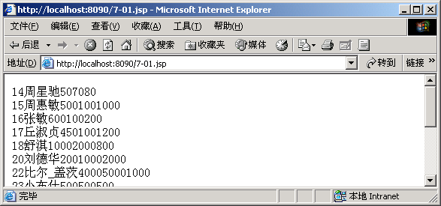
ODBC-JDBC桥读取Access数据库
案例名称：使用JDBC-ODBC 桥读取Access数据库
程序名称：7-01.jsp

Slide 30
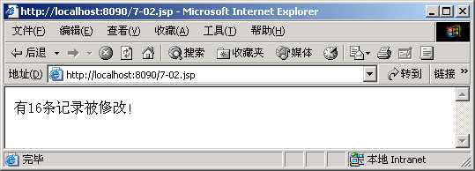
操作Access数据库
案例名称：使用JDBC-ODBC 桥操作Access数据库
程序名称：7-02.jsp

Slide 31
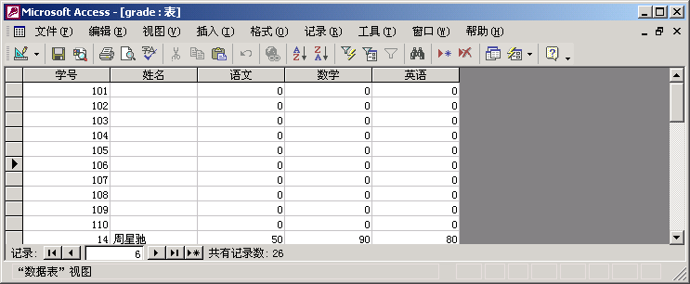
PreparedStatement对象
案例名称：使用PreparedStatement
程序名称：7-03.jsp

Slide 32
JDBC四种数据访问格式
格式一：执行基本SQL语句
案例名称：数据访问基本格式一
Class.forName("JDBC驱动程序");
Connection conn=DriverManager.getConnection("相应JDBC驱动程序的连接串);
Statement stmt=conn.createStatement();
ResultSet rs=stmt.executeQuery("DQL语句");//如果是数据查询
stmt.executeUpdate("DML语句");//如果是数据操作

Slide 33
格式二：实现分页
在JDBC1.0中，结果只能利用next方法每次向前移动一行。在JDBC2.0中，增加了一类新的结果集，称为可滚动结果集
案例名称：数据访问基本格式二
Class.forName("JDBC驱动程序");
Connection conn=DriverManager.getConnection("相应JDBC驱动程序的连接串);
Statement stmt = connect.createStatement(结果集类型,结果集并发性);
ResultSet rs=stmt.executeQuery("DQL语句");//如果是数据查询
stmt.executeUpdate("DML语句");//如果是数据操作

Slide 34
结果集类型
结果集类型有3种：
  ResultSet.TYPE_FORWORD_ONLY：指定ResultSet对象是不可滚动，这是默认值。
  ResultSet.TYPE_SCOLL_INSENSITIVE：指定ResultSet对象是可滚动的，但是对数据库中修改不敏感。
  ResultSet.TYPE_SCOLL_SENSITIVE：指定ResultSet对象是可滚动的，而且对数据库的修改敏感。

Slide 35
修改对结果集的影响
类型 | 看到内部更新 | 看到内部删除 | 看到内部插入 | 看到外部更新 | 看到外部删除 | 看到外部插入
只向前 | 是 | 否 | 否 | 否 | 否 | 否
可滚动不敏感 | 是 | 是 | 否 | 否 | 否 | 否
可滚动敏感 | 是 | 是 | 否 | 是 | 否 | 否

Slide 36
结果集的并发性
结果集的并发性（Concurrency）决定ResultSet对象是否可以修改数据库中的行。可以使用ResultSet类中定义的int常量来指定结果集的并发性。
  ResultSet.CONCUR_READ_ONLY，指定ResultSet对象不能修改数据库，默认值。
  ResultSet.CONCUR_UPDATABLE，指定ResultSet对象可以修改数据库。

Slide 37
格式三：执行带参数的SQL语句
案例名称：数据访问基本格式三
Class.forName("JDBC驱动程序");
Connection conn=DriverManager.getConnection("相应JDBC驱动程序的连接串);
PreparedStatement stmt = connect.PreparedStatement (带参数的SQL语句);
pst.setInt(设置参数的值);
ResultSet rs = pst.executeQuery(); //如果是数据查询
stmt.executeUpdate(); //如果是数据操作

Slide 38
格式四：执行存储过程
案例名称：数据访问基本格式四
Class.forName("JDBC驱动程序");
Connection conn=DriverManager.getConnection("相应JDBC驱动程序的连接串);
CallableStatement cs = con.prepareCall("{call 存储过程名(?, ?)}")
cs.setInt(1, 设置参数的值); //设置输入参数的值
cs.execute (); //执行存储过程
String strBack = cs.getString(2) //得到输出参数的值

Slide 39
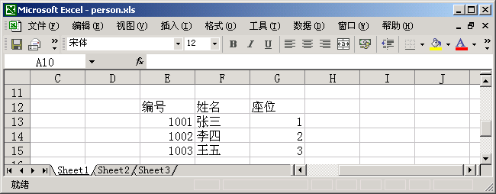
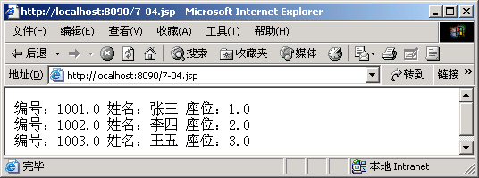
使用JDBC访问数据库
利用格式一读取Excel数据
案例名称：使用PreparedStatement
程序名称：7-04.jsp

Slide 40
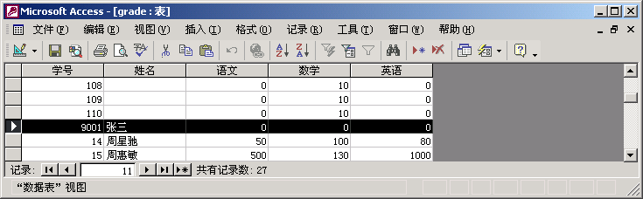
利用格式一实现事务处理
案例名称：使用事务处理
程序名称：7-05.jsp

Slide 41
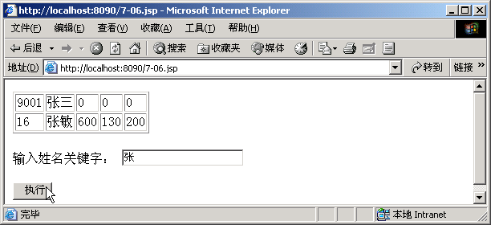
动态合成SQL语句
案例名称：动态合成SQL语句
程序名称：7-06.jsp

Slide 42
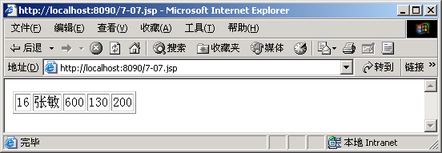
利用格式二实现分页显示
案例名称：输出某一条记录
程序名称：7-07.jsp

Slide 43
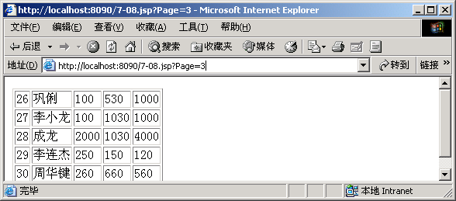
实现分页
案例名称：实现分页
程序名称：7-08.jsp

Slide 44
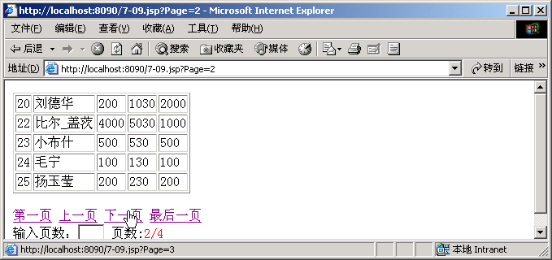
案例名称：实现分页
程序名称：7-09.jsp

Slide 45
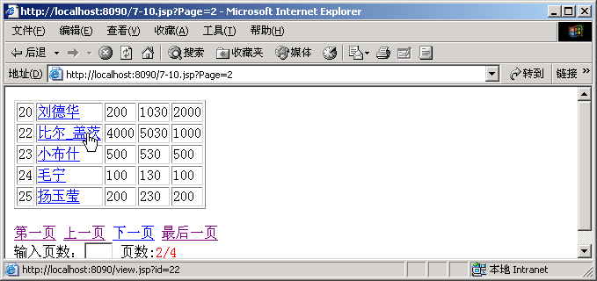
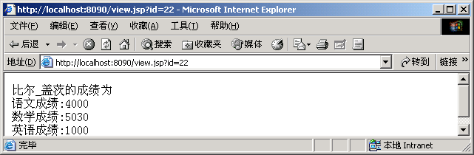
实现分页
案例名称：在分页列表中添加超级链接
程序名称：节选自7-10.jsp
案例名称：显示超级链接的详细信息
程序名称：view.jsp

Slide 46
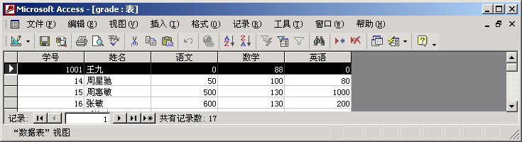
利用格式三实现数据添加
案例名称：格式三实现数据添加
程序名称：7-11.jsp

Slide 47
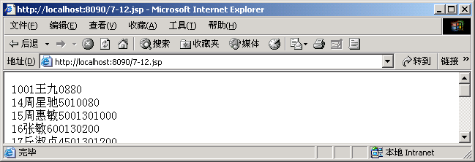
使用JavaBean访问数据库
编写JavaBean
案例名称：JavaBean操作数据库
程序名称：dbConn.java
案例名称：调用JavaBean实现数据查询
程序名称：7-12.jsp

Slide 48
Oracle的JDBC驱动程序
Oracle提供了2种JDBC驱动程序：（1）JDBC OCI驱动程序（2）JDBC Thin驱动程序。
使用JDBC OCI驱动程序建立连接的语句如下：
Connection con=DriverManager.getConnection("jdbc:oracle:oci8:@db","scott","tiger");
使用JDBC Thin驱动程序建立连接的语句如下：
Connection con=DriverManager.getConnection("jdbc:oracle:thin:@host:1521:db","scott","tiger");

Slide 49

加载JDBC驱动程序
使用JDBC访问Oracle数据库JAR包是classes12.zip和classes12.jar。根据Oracle的版本不同，JAR包一般不同。通常情况下，高版本的都兼容低版本的。一般Oracle的服务器上都提供连接该服务器的驱动程序
将目录“oracle\ora版本号\jdbc\lib”下面的classes12.zip和classes12.jar拷贝到Tomcat的“ROOT/WEB-INF/lib”目录下。注意：先拷贝，再启动Tomcat。。

Slide 50
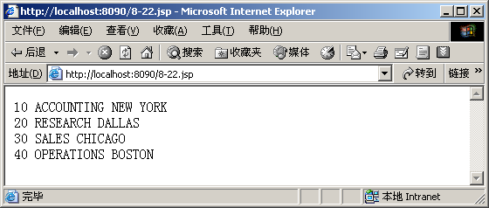
使用JDBC连接Oracle数据库
<%@page contentType="text/html;charset=gb2312"%>
<%@page import="java.sql.*"%>
<%
String serverName = "localhost";
try{
Class.forName("oracle.jdbc.driver.OracleDriver");
String url="jdbc:oracle:thin:@"+serverName+":1521:oradb";
Connection conn=DriverManager.getConnection(url,"scott","tiger");
Statement stmt=conn.createStatement();
ResultSet rs=stmt.executeQuery("select * from dept");
while(rs.next()){
out.print(" "+rs.getInt(1));
out.print(" "+rs.getString(2));
out.println(" "+rs.getString(3)+"<br>");
}
rs.close();
stmt.close();
conn.close();
}catch(Exception e){
out.print(e);
}
%>

Slide 51
访问Oracle的常用格式
格式一的Oracle版本
案例名称：数据访问基本格式一
Class.forName("oracle.jdbc.driver.OracleDriver ");
String url="jdbc:oracle:thin:@"+serverName+":1521:SID名称";
Connection conn=DriverManager.getConnection(url,"用户名","密码");
Statement stmt=conn.createStatement();
ResultSet rs=stmt.executeQuery("DQL语句");//如果是数据查询
stmt.executeUpdate("DML语句");//如果是数据操作

Slide 52
案例名称：数据访问基本格式二
案例名称：数据访问基本格式二
Class.forName("oracle.jdbc.driver.OracleDriver ");
String url="jdbc:oracle:thin:@"+serverName+":1521:SID名称";
Connection conn=DriverManager.getConnection(url,"用户名","密码");
Statement stmt = connect.createStatement(结果集类型,结果集并发性);
ResultSet rs=stmt.executeQuery("DQL语句");//如果是数据查询
stmt.executeUpdate("DML语句");//如果是数据操作

Slide 53
案例名称：数据访问基本格式三
案例名称：数据访问基本格式三
Class.forName("oracle.jdbc.driver.OracleDriver ");
String url="jdbc:oracle:thin:@"+serverName+":1521:SID名称";
Connection conn=DriverManager.getConnection(url,"用户名","密码");
PreparedStatement stmt = connect.PreparedStatement (带参数的SQL语句);
pst.setInt(设置参数的值);
ResultSet rs = pst.executeQuery(); //如果是数据查询
stmt.executeUpdate(); //如果是数据操作

Slide 54
Oracle的存储过程
存储过程是Oracle数据库中一些程序的集合，使用PL/SQL编写，可以被应用程序调用。

Slide 55
PL/SQL的基本概念
PL/SQL是Oracle对SQL规范的扩展，是一种块结构语言。构成一个PL/SQL程序的基本单位（过程、函数和无名块）是逻辑块。PL/SQL与一般结构化语言一样，有变量、常量、控制语句等。PL/SQL与sql一样，不区分大小写。一个PL/SQL过程一般具有如下的结构：
DECLARE (可选)
定义PL/SQL变量
BEGIN (必选)
语句
EXCEPTION (可选)
对于语句产生异常的处理
END; (必选)

Slide 56
PL/SQL的存在形式
PL/SQL都是一块的形式存在的，块是构成一个PL/SQL程序的基本单位。块包括匿名块，命名块两种。命名块又分为过程和函数。
匿名块没有名称，只是一段代码。不能被其它语句调用。命名块是有名称的过程或函数，它不能被其它语句调用
匿名块和命名块的代码一般在客户端。只有用“create or replace”关键字才可以把命名块存储到oracle服务器中。存储到Oracle服务器中命名块才成为存储过程

Slide 57
匿名块的创建
案例名称：匿名块的创建
程序名称：7-19.SQL
set serveroutput on
declare
--目前没有变量要定义
begin
dbms_output.put_line('Hello World');
end;
/

Slide 58
一个匿名块调用了一个命名块
案例名称：一个匿名块调用了一个命名块
程序名称：7-20.SQL
set serveroutput on
declare
procedure Hello is
begin
dbms_output.put_line('Hello World');
end;
begin
hello ();
end;
/

Slide 59
定义存储过程
案例名称：定义存储过程
程序名称：7-21.SQL
set serveroutput on
create or replace
procedure Hello is
begin
dbms_output.put_line('Hello World');
end;
/
--调用一个存储过程
call Hello();

Slide 60
使用PL/SQL编写存储过程
案例名称：定义存储过程
程序名称：7-22.SQL
--定义了一个存储过程:求面积
create or replace procedure get_area_sub
(vlength in number,vwidth in number,varea out number)
----传入长，宽求面积。
as
begin
varea :=vlength *vwidth;
end;
/

Slide 61
案例名称：调用存储过程
案例名称：调用存储过程
程序名称：7-23.SQL
declare
a number:=0;
b number:=10;
c number:=20;
begin
get_area_sub(b,c,a);
dbms_output.put_line(a);
end;
/

Slide 62
JSP操作Oracle的存储过程
JDBC提供的CalableStatement专门处理存储过程。当有输出参数的时候，使用“registerOutParameter”方法注册输出参数。

Slide 63
格式四的Oracle版本
案例名称：数据访问基本格式四
Class.forName("oracle.jdbc.driver.OracleDriver ");
String url="jdbc:oracle:thin:@"+serverName+":1521:SID名称";
Connection conn=DriverManager.getConnection(url,"用户名","密码");
CallableStatement cs = con.prepareCall("{call 存储过程名(?, ?)}")
cs.registerOutParameter(输出参数位置, java.sql.Types.输出参数的类型);
cs.setInt(1, 设置参数的值); //设置输入参数的值
cs.execute (); //执行存储过程
String strBack = cs.getString(2) //得到输出参数的值

Slide 64
调用带输入输出参数的存储过程
String url="jdbc:oracle:thin:@localhost:1521:oradb";
conn=DriverManager.getConnection(url,"scott","tiger");
cs = conn.prepareCall("{call get_area_sub(?, ?, ?)}");
cs.registerOutParameter(3, java.sql.Types.INTEGER);
cs.setInt(1, 10);
cs.setInt(2, 20);
cs.execute();
int iBack = cs.getInt(3);
out.print(iBack);
}
catch(SQLException e){
out.print(e.getMessage());
}
finally{
cs.close();
conn.close();
}

Slide 65
小结
介绍JDBC的结构。
介绍如何利用SQL指令操作数据库以及常用的SQL函数的使用。
重点介绍JDBC访问数据库的四种基本形式
事务处理
分页显示
利用JavaBean操作数据库。

Slide 66
本章习题
7-1 图示ODBC的工作原理。
7-2 图示JDBC的工作原理，并列举常用的对象。
7-3 如图7-16，要求：查找 “张三”选择所有课程的名称，写出SQL语句。
7-4 下面的代码段是否正确？请说明。
pst = conn.prepareStatement("INSERT INTO grade(学号) VALUES (?)");
for (int i = 101; i < 111; i++) {
pst.setInt(1, i);
pst.addBatch();
}
pst.execute ();
}
7-5 简述事务的基本概念，如何在JDBC中实现事务？
7-6 结果集类型和结果集并发性各有几种情况，有什么作用。
7-7. 存储过程有什么作用？如何建立和调用存储过程？
7-8. 如何利用JDBC调用带参数的存储过程？程序如何与存储过程传递参数？

